Slide 1
МЕХАНІЗМ ЗАЛУЧЕННЯ
БЕЗПОВОРОТНОЇ ФІНАНСОВОЇ ДОПОМОГИ
для відновлення водопостачання в громаді

Slide 2
ПРО НАС
Компанія «ФАРТ ПРОМ» займається підбором, постачанням та ремонтом насосного обладнання для водопостачання, опалення та каналізації.
На початку повномасштабного вторгнення ми почали активно співпрацювати із благодійними фондами та відновлювати критичну інфраструктуру.

Slide 3
ЯК ВСЕ ПОЧИНАЛОСЯ
Призупинення фінансування водоканалів з держбюджету з
24 лютого 2022 року
.
Термінове відновлення систем водопостачання та водовідведення в деокупованій частині Київської області на прикладі Бородянки та Ірпеня, завдяки благодійним організаціям
Початок активної співпраці з благодійними організаціями як основного джерела фінансування відновлення критичної інфраструктури постраждалих регіонів
Налагодження алгоритму співпраці з благодійними організаціями та водоканалами у форматі трикутника

Slide 4
НАША МІСІЯ
СПІВПРАЦЯ У ФОРМАТІ ТРИКУТНИКА
Територіальні громади
Благодійні
фонди
Існує декілька сценаріїв співпраці між нами, благодійними фондами та місцевими громадами. Найкраще це можна продемонструвати у форматі трикутника:
1 сценарій
Територіальна громада звертається до нас з метою налагодження контактів з благодійними фондами, а також технічній експертизі та підбору обладнання.
ТОВ
«ФАРТ ПРОМ»
2 сценарій
Територіальна громада звертається напряму до благодійних фондів, а ми відповідальні за підбір обладнання, технічну експертизу та логістику.

Slide 5
ВИКОНАНІ ПРОЄКТИ
Київська область
місто Бородянка
Завдяки співпраці з благодійним фондом «Людина в біді» (Чехія), було поставлено на «Бородянкатепловодопостачання» 6 комплектів свердловинних насосів потужністю по 9,2 та
15 кВт та продуктивністю по 25 м.куб/ год разом з шафами керування.

Slide 6
ВИКОНАНІ ПРОЄКТИ
Київська область
місто Ірпінь
Завдяки співпраці з благодійним фондом «Людина в біді» (Чехія), було поставлено на «Ірпіньводоканал» 5 комплектів свердловинних насосів потужністю по 9,2 кВт та продуктивністю по 25 м.куб/ год разом з шафами керування з частотним перетворювачем.

Slide 7
ВИКОНАНІ ПРОЄКТИ
Сумська область
місто Охтирка
Ми у партнерстві з ВПІНО Філія "АКТЕД" поставили багато обладнання у постраждале від війни місто-герой Охтирка, Сумської області:
консольний насос MASDAF 37 kW
свердловинні насоси MASDAF з макс. потужністю 37 kW
шафи керування SPERONI з обігрівом.

Slide 8
ВИКОНАНІ ПРОЄКТИ
Сумська область
місто Тростянець
Компанією ТОВ «ФАРТПРОМ» у партнерстві з ВПІНО Філія "АКТЕД" було поставлене насосне обладнання власного бренду «VINAR» та шафи керування «SPERONI», у місто Тростянець, Сумської області.

Slide 9
ВИКОНАНІ ПРОЄКТИ
Харківська область
місто Балаклія
У партнерстві з міжнародним благодійним фондом поставили свердловинні насоси «SPERONI» у звільнене від окупації місто Балаклія.

Slide 10
ВИКОНАНІ ПРОЄКТИ
Харківська область
місто Ізюм
У партнерстві з благодійними фондами поставили насосне обладнання в постраждале від війни місто Ізюм:
свердловинний насос «VINAR» потужністю 60 kW у кожусі охолодження
шафа керування «SPERONI» SMART 1.

Slide 11
ВИКОНАНІ ПРОЄКТИ
Херсонська область
селище Велика Олександрівка
Поставили насосне обладнання бренду «SPERONI» та «VINAR» у постраждале від окупації селище Велика Олександрівка, Херсонської області.
Були поставлені: свердловинні насоси в кожухах охолодження, мембранні розшарувальні баки, труби та запірна арматура.

Slide 12
ВИКОНАНІ ПРОЄКТИ
Херсонська область
село Благодатне
Поставили насосне обладнання бренду «SPERONI» та «VINAR» у постраждале від окупації село Благодатне, Херсонської області.
Були поставлені: свердловинні насоси в кожухах охолодження, мембранні розшарувальні баки, труби та запірна арматура.

Slide 13
ВИКОНАНІ ПРОЄКТИ
Донецька область
місто Краматорськ
Поставили генератор «VINAR» та насосне обладнання бренду «MAS DAF» у прифронтове місто Краматорськ, Донецької області.
Були поставлені: генератор VINAR ERC-64 (64 кВа.), промислові фекальні насоси MASDAF ENDURO.

Slide 14
ВИКОНАНІ ПРОЄКТИ
Донецька область
місто Селидове
Поставили насосну станцію бренду «SPERONI» у прифронтове місто Селидове, Донецької області.
Була поставлена: насосна станція на 3-х насосах SPERONI VS 85-4, шафа керування що обладнана трьома частотними перетворювачами.

Slide 15
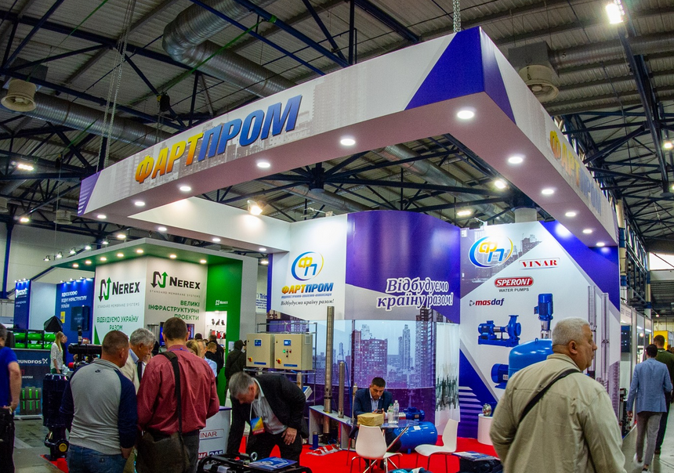
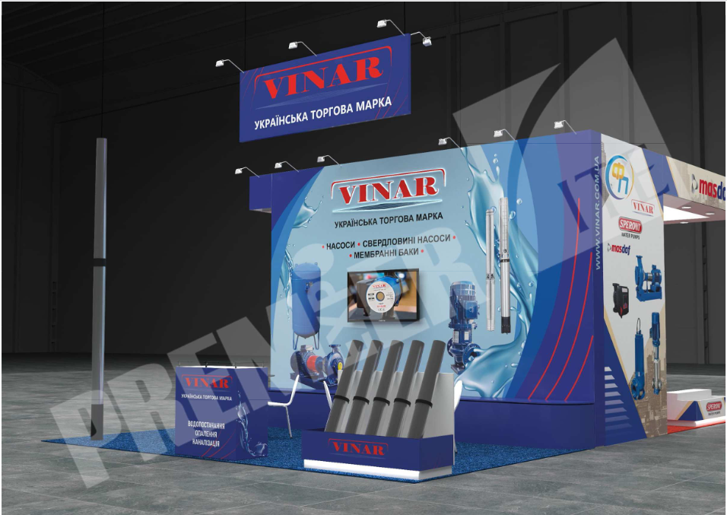
ПАВІЛЬЙОН 1 ВХІД 1А
С2/D1
ЗАПРОШУЄМО
ДО ОБГОВОРЕННЯ
01
ТОВ «ФАРТ ПРОМ»
ТОВ «ВИНАР»
(044) 383-73-40
(067) 184-70-01
fartprom@ukr.net
vinar.vn@gmail.com
www.fartprom.com.ua
www.vinar.com.ua
м.Київ, вул.Кирилівська, 60
м.Київ, вул.Кирилівська, 62В

